Slide 1
C++接口测试框架

Slide 2
目录
CONTENTS
PART 01 背景及价值
1、背景介绍
2、价值说明
PART 02 解决方案
1、gtest c++测试框架
PART 03 价值推广

Slide 3
1
背景

Slide 4
背景介绍
****核心业务逻辑分为两类：
追踪模组:任务目标是 以尽可能小的代价，检测出尽可能多的人脸和人头，并跟踪其实时位置
抠图模组：根据追踪模组提供的每一帧图片的人脸框（含人头和人脸）信息，根据业务需求（抠取人脸图片、目标活体检测等）进行附加的质量检测、活体检测等一系列处理，并最终提供上层业务需要的人脸图片和其他辅助信息

Slide 5
背景介绍
C++接口数100+
高成本
维护难
代码堆积
测试反馈周期长3d+
低效率
分析难
分析难定位

Slide 6
解决方案和价值说明
报告快速对比
1
采用GTest测试框架
替换原有堆积没有结构测试代码
运行投入人日(1h)
2
全场景接口覆盖
测试覆盖率95%
3
脚本与数据分离
合理构造数据文件、合理设计脚本框架结构
数据分析更准确

Slide 7
2
c++测试框架

Slide 8
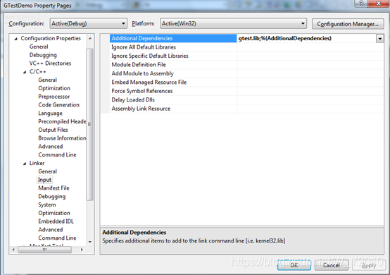
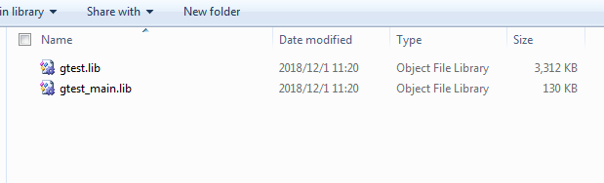
一、开发环境
一、开发环境
1、Visual studio 2019
2、QT
3、Gtest
二、打开gtest.sln解决方案并编译，将会在build\Debug目录生成gtest.lib 和gtestmain.lib文件
，只需要gtest.lib文件

Slide 9
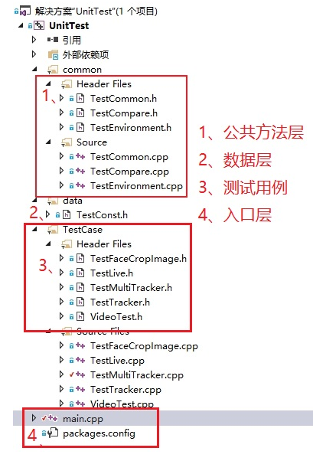
1、测试框架
右图是现有代码结构 : 测试框架分了三层：Testcase、公共方法、数据层
下图是脚本流程
Main.cpp
Testcase
局部方法
公共方法
数据变量
延时符

Slide 10
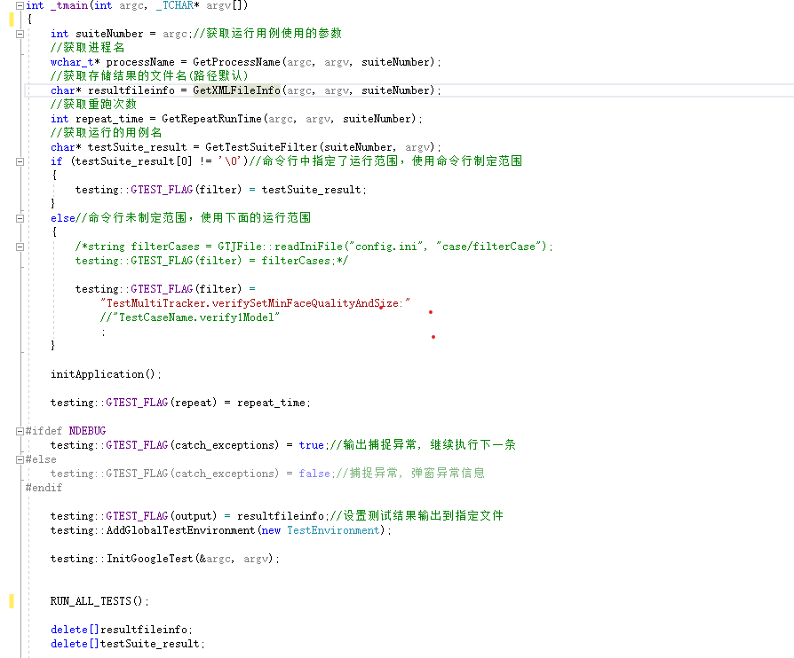
2、测试框架
测试用例运行入口:
1、测试运行入口
2、通过正则表达式，对运行范围控制
3、运行次数控制
4、命令行模式
5、测试报告生成
6、全局事件管理
延时符

Slide 11
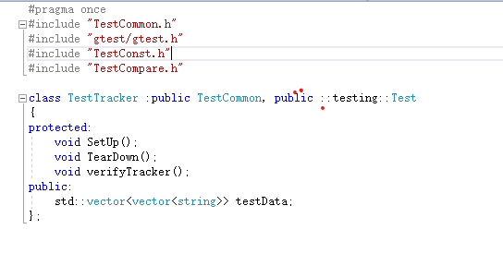
3、测试框架
右图是每个测试方法继承Gtest测试api
延时符

Slide 12
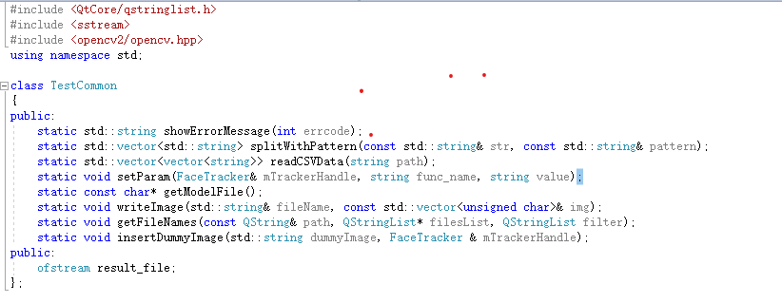
4、测试框架
公共方法层
延时符

Slide 13
03
价值推广

Slide 14
价值推广
价值：Gtest是c++单元测试，使用最广泛的测试框架
（1）降低开发成本：gtest框架提供丰富API,避免做c++测试单元测试，重复开发工作量
（2）学习成本低：入手门槛低，并且有丰富技术社区，提供技术支持
(3) 二次开发：因为开源，所以可以在现有基础代码上，做二次开发，定制需求

Slide 15
THANK YOU

